Slide 1
Мастер-класс «Разнообразие способов изготовления книжек-малышек»
Подготовила:
воспитатель подготовительной группы «Радуга»,
Пивоварова Е. В.
Санкт-Петербург,
2021

Slide 2
Книжка-малышка своими руками – это бюджетная альтернатива покупной книге. К процессу изготовления такой поделки можно привлечь детей: попросить их наклеивать картинки, раскрашивать, помогать делать надписи. Совместная деятельность развивает творческое начало, креативность. Кроме того, это очень весело, интересно и увлекательно.
Книга – верный спутник малыша с первых месяцев жизни. Книжки-шуршалки, книжки с окошками, книжки-панорамки – выбор велик. Книги дают малышу новые знания, а красочные картинки развивают наблюдательность и воображение.

Slide 3
Преимущества книжки-малышки:
Простота изготовления. Всегда найдутся подручные материалы, которые можно пустить в ход: картинки из журналов, наклейки, цветная бумага, фетр…
Компактность. Маленькую книжечку можно взять с собой куда угодно: в поездку, на прогулку, и она не утомит непоседу, ведь ее прочтение займет совсем немного времени.
Многофункциональность. Такая книжечка всесторонне развивает малыша, способствует развитию мышления, речи, фантазии, мелкой моторики, раскрывает творческий потенциал.

Slide 4
Тематика книг может быть самой разной: животные, мир природы, времена года, окружающие предметы (мой дом, одежда, игрушки), звукоподражания, простые слова, стихи, сказки. Картинки можно нарисовать, найти в журналах, заранее подготовить и распечатать или же вклеить картинки, которые нужно будет ребенку раскрасить самостоятельно.
При помощи такой книжечки дети могут учить буквы и цифры, геометрические фигуры, разучивать стихи, разгадывать загадки.
Книжки-малышки, сделанные своими руками, универсальны и подойдут детям разного возраста: от раннего до старшего дошкольного.

Slide 5
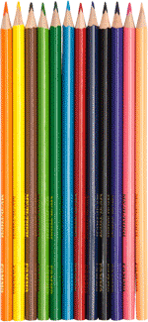
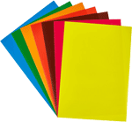
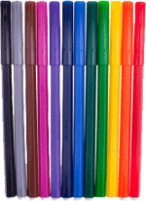
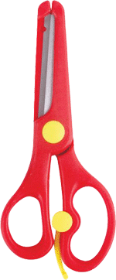


Книжка-малышка из бумаги
Для работы понадобятся: цветная бумага А4, ножницы, клей, цветные карандаши, фломастеры, ручки и мелки.

Slide 6
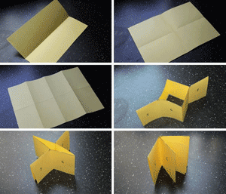
1. Лист А4 складываем пополам.
2. Складываем еще раз пополам.
3. Складываем еще раз пополам.
4. Разворачиваем 2 раза.
5. Разрезаем от сгиба до центра.
6. Разворачиваем полностью.
7. Намазываем весь лист клеем.
8. Складываем таким образом, чтобы получилась книжечка из 4-х страниц

Slide 7
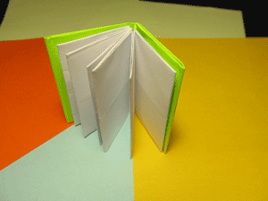
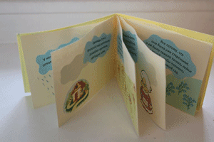
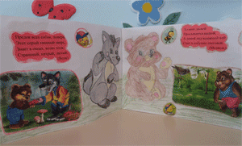
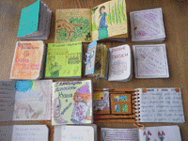

Slide 8
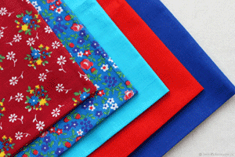
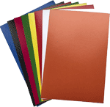
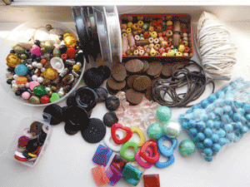
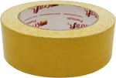
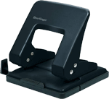
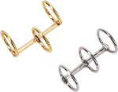

Книжка-малышка на кольцах
Для работы понадобятся: цветной картон, ножницы, дырокол, кольца, клей, степлер, цветная ткань, всевозможные наполнители и скотч.

Slide 9
Складываем лист картона пополам, склеиваем и дыроколом делаем посередине отверстия для сшивки – это будут страницы книжки. В дальнейшем можно будет собрать их на разъемные кольца. Так книжку-малышку будет удобно хранить, ничего не потеряется, но ребенок сможет изучать каждый лист по отдельности.
На двухсторонний скотч приклеиваем пупырчатую пленку, кружево, гофрированную бумагу или какой-то другой материал с необычной фактурой. Можно использовать кисточки, бахрому, мелкие вязаные игрушки и украшения, воздушные шарики, ленты, помпоны, перья – все, что найдется!

Slide 10
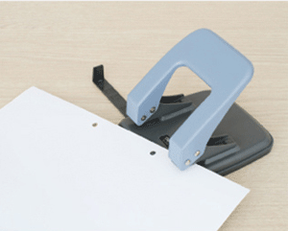
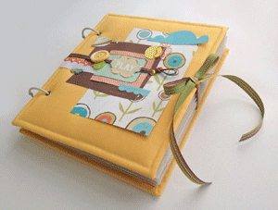
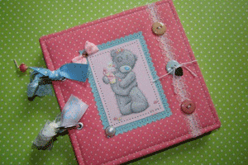
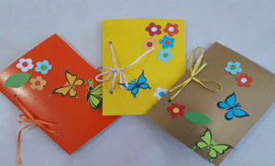
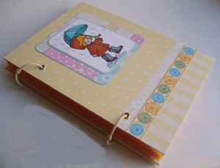
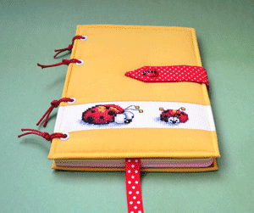

Slide 11
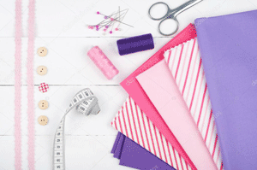
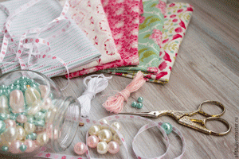
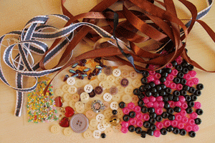
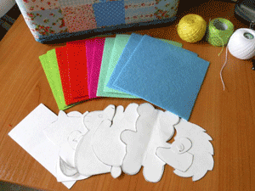
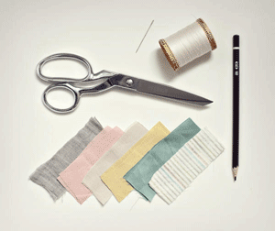
Книжка-малышка из ткани
Для работы понадобятся: разноцветная ткань, ленты, кружева, фетр, крупные фактурные детали, нитки и иголки.

Slide 12
Вырезаем несколько отрезов разноцветной ткани 20х40 см (либо того размера, какими будут страницы). Украшаем их буквами или деталями из фетра, фигурками на липучках, молниями, кнопками, мехом, перьями, кисточками, шнурками, бахромой и вязаными игрушками.
Чтобы соединить страницы, складываем две из них лицом к лицу, прошиваем по периметру и оставляем только небольшое отверстие с одной стороны. Через него аккуратно выворачиваем заготовку и вкладываем внутрь отрез тонкого синтепона для объема, а потом зашиваем отверстие. Это будет обложка, первая и последняя страницы соответственно.

Slide 13
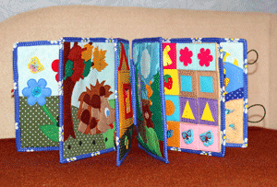
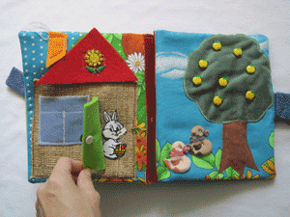
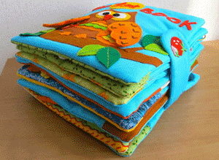
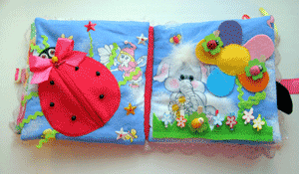
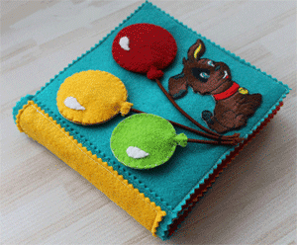
Все внутренние страницы складываем пополам, сшиваем, выворачиваем и так же наполняем синтепоном. Внутренние страницы просто вшиваем внутрь крупными стежками или прикрепляем на ленту. Делаем на обложке завязки или застежки, чтобы ребенку было интереснее.

Slide 14
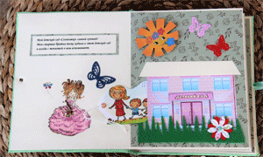
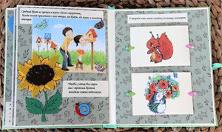
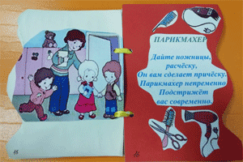
Книжка-малышка из старых журналов
Это очень простая и интересная идея книжки-малышки, которую можно воплотить в жизнь вместе с ребенком. Дети могут самостоятельно выбирать тему, вырезать картинки и размещать их на страницах. Такую книгу весело не только читать, но и делать, а потом – меняться с друзьями!

Slide 15
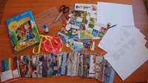
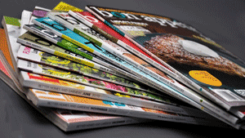
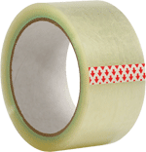
Для работы понадобятся: старые разноцветные книги и журналы, ножницы, бумага, клей, карандаши, нитка и иголка, скотч.

Slide 16
Определитесь с размерами будущей книжки-малышки, количеством страниц и темой – например, это могут быть животные и растения. Разделите вырезанные иллюстрации на группы: дикие животные, домашние животные, рыбы, птицы и так далее.
Для обложки возьмите плотные листы картона, страницы сделайте из бумаги и прошейте их толстой крепкой ниткой. Внутри можно оставить вкладыши из целых журнальных страниц с познавательной информацией. Так дети смогут больше узнать о тех животных, которых до этого вырезали и клеили.

Slide 17
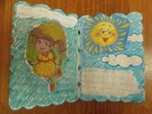
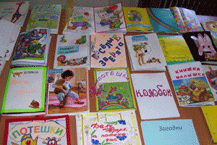
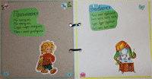
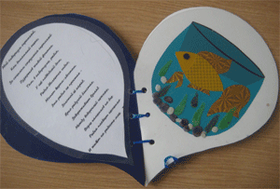

Slide 18
Творческих успехов!
Спасибо за внимание!

